Slide 1
Qualificação do Programa de Saúde da Criança na Estratégia de Saúde da Família do Km 06 – Natal, Rio Grande do Norte
UNIVERSIDADE FEDERAL DE PELOTAS
UNIVERSIDADE ABERTA DO SUS
Faculdade de Medicina
Especialização em Saúde da Família
Turma VI
Trabalho de conclusão de curso
Especializando: Jhonatan de Paula Araújo Ferreira
Orientador (a): Betânia Rodrigues dos Santos
Natal, 2015

Slide 2
Introdução
Importância da Intervenção
Oferta de atendimento;
Acompanhamento e identificação de fatores de risco;
Promoção do aleitamento materno;
Vacinação em dia;
Suplementação de ferro;
Triagem auditiva;
Teste do pezinho;
Atendimento odontológico;
Prevenção de acidentes na infância
Prevenção da violência infantil.
Notes:
O projeto de intervenção tem como população alvo 180 crianças de 0 a 72 meses de idade, moradoras da área de abrangência. Objetivamos melhorar a oferta de atendimento para esse grupo, na faixa etária referida, implementação do calendário mínimo de consultas para a assistência à criança, visa o acompanhamento, a identificação de fatores de risco e processos patológicos presentes nas consultas, ofertar orientações para os pais ou responsáveis, referentes à prevenção de agravos, doenças comuns na infância, promoção do aleitamento materno e alimentação e nutrição saudável, prevenção da violência infantil, visando a melhoria da qualidade de vida da criança.

Slide 3
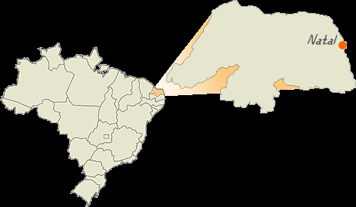
Introdução
Unidade Básica de Saúde do Km 06
Localização: Unidade Federativa do Rio Grande do Norte, no município de Natal. População total: 803.739 habitantes (IBGE, 2010)
200 ESF credenciadas pelo MS, 111 implantadas;
Cobertura de 382.550 hab.

Slide 4
Introdução
ESF do Km 06
Área urbana, população Alvo 7.000 hab.
3 Equipes
1 enfermeiro
1 médico da família
1 téc. Enfermagem
1 dentista
5 Agentes Comunitários de Saúde

Slide 5
Objetivos
Objetivo Geral
- Qualificar a atenção à saúde das crianças de 0 a 72 meses residentes na área de cobertura da UBS Km 06.

Slide 6
Objetivos específicos
Ampliar a cobertura das crianças de 0 a 72 meses;
Melhorar a qualidade do atendimento à criança;
Melhorar a adesão dos usuários ao sistema;
Melhorar os registros das informações;
Mapear as crianças de risco pertencentes à área de abrangência;
Promover a saúde das crianças.

Slide 7
Metodologia
Manual Técnico de Saúde da Criança do Ministério da Saúde de 2012 como orientação teórico-prática;
Capacitação da equipe na unidade;
Fichas espelhos;
Atendimento na unidade;
Busca ativa dos ACS.

Slide 8
Metas
Metas relativas ao objetivo: Ampliar a cobertura:
Ampliar a cobertura da atenção à saúde para 80% das crianças entre zero e 72 meses pertencentes à ESF do Km 06
Metas relativas ao objetivo: Melhorar a qualidade do atendimento à criança
Realizar a primeira consulta na primeira semana de vida para 100% das crianças cadastradas.
Monitorar o crescimento em 100% das crianças.
Monitorar 100% das crianças com déficit de peso.
Monitorar 100% das crianças com excesso de peso.

Slide 9
Metas
Monitorar o desenvolvimento em 100% das crianças.
Vacinar 100% das crianças de acordo com a idade.
Realizar suplementação de ferro em 100% das crianças de 6 a 24 meses.
Realizar triagem auditiva em 100% das crianças.
Metas relativas ao objetivo: Mapear as crianças de risco pertencentes à área de abrangência:
Realizar avaliação de risco em 100% das crianças cadastradas no programa.

Slide 10
Metas
Metas relativas ao objetivo: Melhorar a adesão dos usuários ao sistema:
Fazer busca ativa de 100% das crianças faltosas.
Metas relativas ao objetivo: Melhorar os registros das informações:
Manter registro na ficha espelho de saúde da criança/vacinação de 100% das crianças que consultam no serviço.

Slide 11
Metas
Metas relativas ao objetivo: Promover a saúde das crianças:
Dar orientações para prevenir acidentes na infância em 100% das consultas de saúde da criança.
Colocar 100% das crianças para mamar durante a primeira consulta.
Fornecer orientações nutricionais de acordo com a faixa etária para 100% das crianças.
Fornecer orientações sobre higiene bucal para 100% das crianças de acordo com a faixa etária.

Slide 12
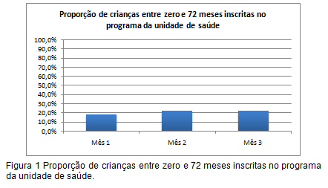
Resultados
META: Ampliar a cobertura da atenção a saúde para 80% das crianças entre zero e 72 meses pertencentes à ESF do Km 06.
180 crianças, 22,2% cadastradas, o que corresponde a 40 crianças.

Slide 13
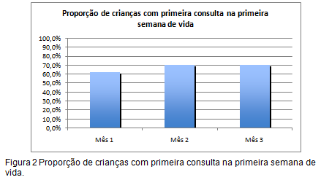
Resultados
META: Realizar a primeira consulta na primeira semana de vida para 100% das crianças cadastradas.
De 40 crianças, 70% realizaram a 1ª consulta ma 1ª semana de vida.

Slide 14
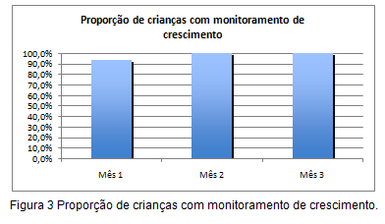
Resultados
META: Monitorar o crescimento em 100% das crianças.
De 40 crianças, 100% tiveram seu crescimento monitorados.

Slide 15
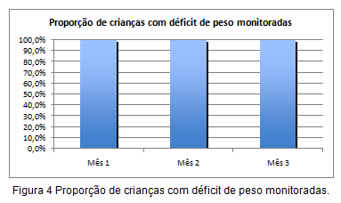
Resultados
META: Identificar e monitorar 100% das crianças com déficit de peso acompanhado pela equipe.
De 3 crianças com déficit de peso, 100% foram monitoradas

Slide 16
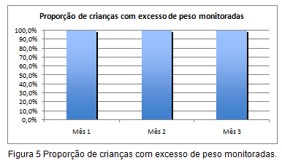
Resultados
META: Identificar e monitorar 100% das crianças com excesso de peso na área de abrangência da ESF do Km 06.
De 4 crianças com excesso de peso, 100% foram monitoradas.

Slide 17
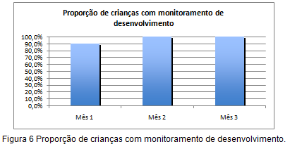
Resultados
META: Monitorar o desenvolvimento em 100% das crianças.
De 40 crianças, 100% tiveram seu desenvolvimento monitorados.

Slide 18
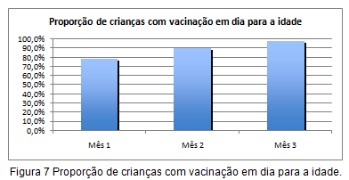
Resultados
META: Vacinar 100% das crianças de acordo com a idade.
De 40 crianças , 97,5% estão com vacinação em dia para a idade.

Slide 19
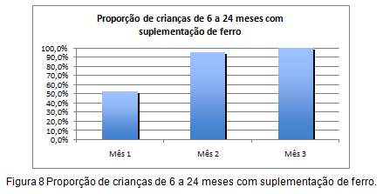
Resultados
META: Realizar suplementação de ferro em 100% das crianças.
De 28 crianças, entre 6 e 24 meses, 100% estavam realizando a suplementação de ferro.

Slide 20
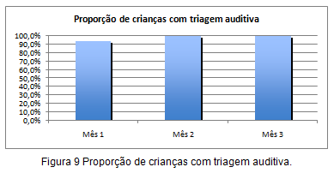
Resultados
META: Realizar triagem auditiva em 100% das crianças.
De 40 crianças, 100% realizaram a triagem auditiva.

Slide 21
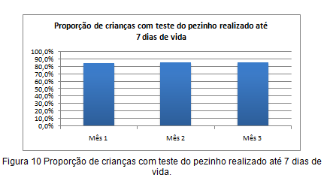
Resultados
META: Realizar teste do pezinho em 100% das crianças até 7 dias de vida.
De 40 crianças, 85% realizaram o teste do pezinho.

Slide 22
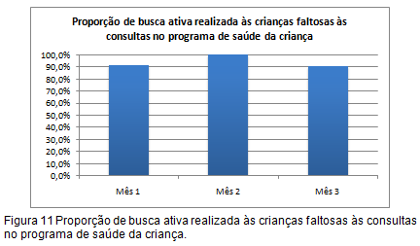
Resultados
META: Realizar busca ativa de 100% das crianças faltosas.
No 1º mês: 12 crianças faltosas e em 91,7% foi realizado a busca ativa.
No 2º mês: 11 faltosas, 100% realizado a busca ativa
No 3º mês: 11 faltosas, 90,9% realizado a busca ativa.

Slide 23
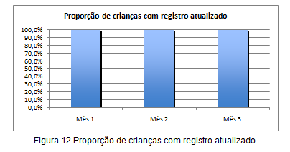
Resultados
META: Manter registro na ficha espelho de saúde da criança/vacinação de 100% das crianças que consultam no serviço.
De 40 crianças, 100% com registro atualizado.

Slide 24
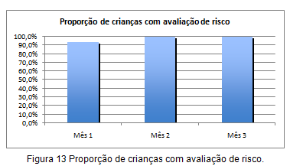
Resultados
META: Realizar avaliação de risco em 100% das crianças cadastradas no programa.
De 40 crianças, 100% foi realizado avaliação de risco.

Slide 25
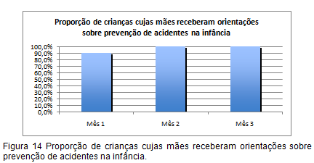
Resultados
META: Dar orientações para prevenir acidentes na infância em 100% das consultas.
De 40 crianças, 100% receberam orientações sobre prevenção de acidentes na infância.

Slide 26
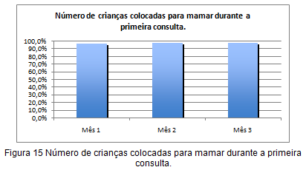
Resultados
META: Colocar 100% das crianças para mamar durante a primeira consulta.
No 1º mês de 32 crianças, 96,9% mamou
No 2º mês de 40 crianças, 97,5% mamou
No 3º mês de 40 crianças 97,5% mamou.

Slide 27
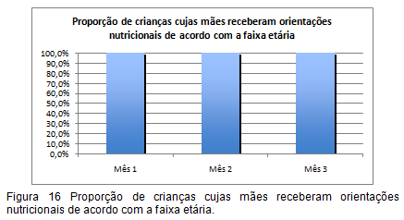
Resultados
META: Fornecer orientações nutricionais de acordo com a faixa etária para 100% das crianças.
De 40 crianças, 100% das mães receberam orientações nutricionais de acordo com a faixa etária.

Slide 28
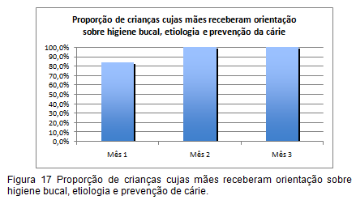
Resultados
META: Fornecer orientações sobre higiene bucal para 100% das crianças de acordo com a faixa etária.
De 40 crianças, 100% das mães receberam orientações sobre higiene bucal, etiologia e prevenção de cárie.

Slide 29
Discussão
Importância da Intervenção para a equipe, para o serviço e para a comunidade;
Incorporação à rotina da UBS.

Slide 30
Reflexões sobre o projeto
Melhorias na minha prática clínica;
Troca de experiências entre colegas e orientadores;
Ampliou meu conhecimento sobre trabalho multidisciplinar;
Importância dos registros para planejar novas ações;
Importâncias das ações educativas/preventivas.

Slide 31
Agradecimentos
À minha orientadora Betânia Rodrigues dos Santos pela dedicação e paciência;
A coordenação do curso pelos conhecimentos transmitidos;
Aos colegas e usuários da unidade de saúde do Km 06 pelo sucesso da intervenção;
Aos meus pais Paulo e Eliene pelo apoio e estímulo.

Slide 32
Obrigado!

